Slide 1
Universidad Autónoma del Estado de México
Facultad de Medicina
Título: Lípidos
Unidad de aprendizaje: Bioquímica I
Programa educativo: Licenciatura en Nutrición
Espacio académico: Facultad de Medicina
Responsable de la elaboración:
Dra. en C. Q. Martha Liliana Palacios Jaimes
Fecha de elaboración: Septiembre 2019

Slide 2
JUSTIFICACIÓN ACADÉMICA
El estudio de los lípidos dentro de la unidad de aprendizaje de Bioquímica I, permite al estudiante de la Licenciatura en Nutrición conocer de las características y propiedades físicas y químicas de estas unidades moleculares. Consideradas como moléculas esenciales de fuentes de energía para el ser humano, cuyo almacenamiento se encuentra principalmente en el tejido adiposo en forma de triglicéridos. De igual forma describirá como estas moléculas se encuentran como parte estructural de las membranas celulares. Con el conocimiento de estas biomoléculas el alumno podrá entender su comportamiento como sustratos en diversas vías metabólicas.

Slide 3
Concepto
Los lípidos son biomoléculas orgánicas formadas básicamente por carbono, hidrógeno y oxígeno.
  CH₃-CH₂-CH₂-CH₂-CH₂-COOH (Ácido caproíco)

Slide 4
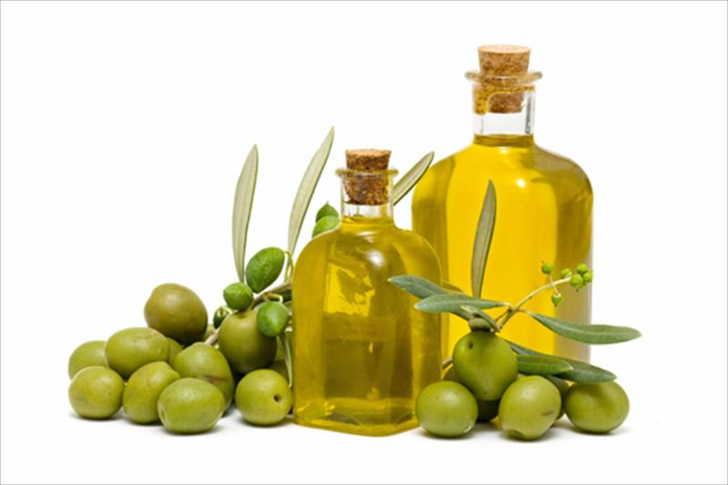
Propiedades
Insolubles en agua.
Solubles en disolventes orgánicos (éter, cloroformo, benceno, etc. )
Poseen energía química que puede ser extraída por oxidación.
https://www.google.com/search?q=almacen+de+energia+de+los+lipidos&rlz=1C1CAFB_enMX612MX612&source

Slide 5
ÁCIDOS GRASOS
Son moléculas formadas por una larga cadena hidrocarbonada de tipo lineal con terminación carboxílica
Clasificación:
  Ácidos grasos saturados
  CH3-CH2-CH2-CH2-CH2-CH2-CH2-COOH
  2. Ácidos grasos insaturados
  CH3-CH2-CH2-CH2-CH2-CH=CH-CH2-CH=CH-(CH2)7-COOH

Slide 6
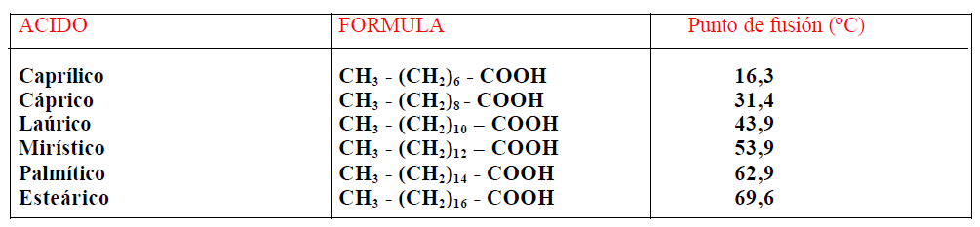
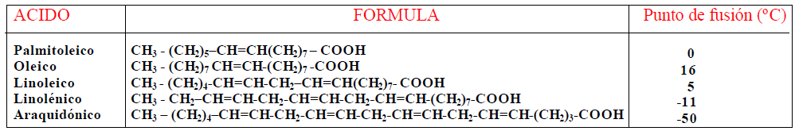
SATURADOS
INSATURADOS
https://www.google.com/search?q=clasificacion+de+los+lipidos&rlz=1C1CAFB_enMX612MX612&source

Slide 7
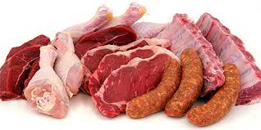
ÁCIDOS GRASOS SATURADOS
ENLACES SENCILLOS
Sólidos a temperatura ambiente= Grasas
Presentes en alimentos de origen animal y en algunos aceites
Gran estabilidad química
https://www.google.com/search?rlz=1C1CAFB_enMX612MX612&biw=1600&bih=757&tbm=isch&sa=1&ei=jk1xXYTeGq-u5wK33LaADw&q=acidos+grasos+saturados

Slide 8
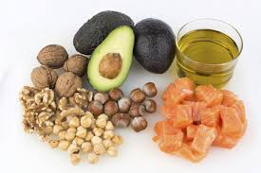
ÁCIDOS GRASOS INSATURADOS
ENLACES DOBLES
Líquidos a temperatura ambiente
Presentes en alimentos vegetales y en animales de agua fría
Susceptibles a la oxidación
https://www.google.com/search?rlz=1C1CAFB_enMX612MX612&biw=1600&bih=757&tbm=isch&sa=1&ei=o01xXZ-XKern5gKmzJrQBg&q=acidos+grasos+INsaturados

Slide 9
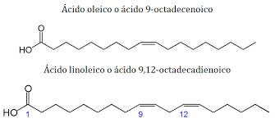
Ácidos grasos insaturados
Un doble enlace
Ácidos grasos monoinsaturados
Ácidos grasos poliinsaturados
Más de un doble enlace
https://www.google.com/search?rlz=1C1CAFB_enMX612MX612&biw=1600&bih=757&tbm=isch&sa=1&ei=OlJxXcH5Fc7a5gKp-6OoDg&q=omega+3+y+6+estructura&oq=omega+3+y+6+estructura

Slide 10
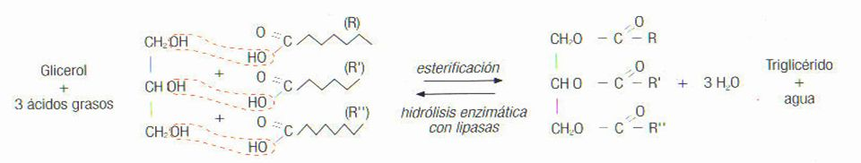
PROPIEDADES QUÍMICAS: Reacciones químicas
Un ácido graso se une a un alcohol mediante un enlace covalente liberándose una molécula de agua.
Esterificación
https://www.google.com/search?rlz=1C1CAFB_enMX612MX612&biw=1600&bih=757&tbm=isch&sa=1&ei=RVJxXa7DEtGq5wKcpJvIDw&q=reaccion+de+esterificacion&oq

Slide 11
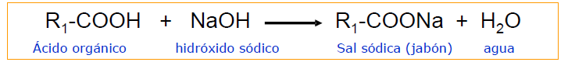
Reacción entre una base (NaOH o KOH) produciendo una sal de ácido graso (jabón)
Saponificación
https://www.google.com/search?rlz=1C1CAFB_enMX612MX612&biw=1600&bih=757&tbm=isch&sa=1&ei=uFJxXaLaK8Ky5gKco5T4Ag&q=reaccion+de+saponificación&oq

Slide 12
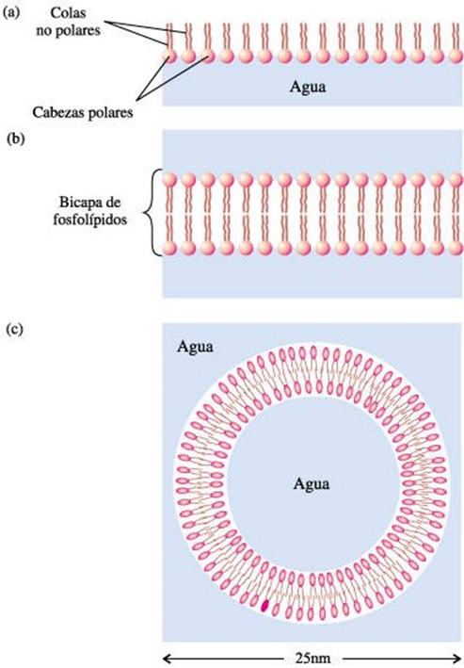
Las moléculas de lípidos forman grupos llamados micelas
Dispersiones coloidales, que pueden ser monocapas, o bicapas
https://www.google.com/search?rlz=1C1CAFB_enMX612MX612&biw=1600&bih=757&tbm=isch&sa=1&ei=3lJxXYK4FvKc5wLyx6fIBA&q=micelas&oq=micelas&gs

Slide 13
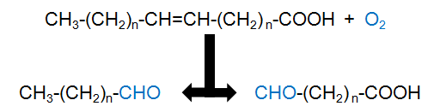
Reacción de los dobles enlaces con moléculas de oxígeno
Autooxidación
Los dobles enlaces se rompen y la molécula de ácido graso se escinde, dando lugar a aldehídos
https://www.google.com/search?rlz=1C1CAFB_enMX612MX612&biw=1600&bih=757&tbm=isch&sa=1&ei=3lJxXYK4FvKc5wLyx6fIBA&q=micelas&oq

Slide 14
PROPIEDADES FÍSICAS
La solubilidad
Su grupo carboxilo se ioniza muy poco y por tanto su polo hidrófilo es muy débil.
Los ácidos de 4 o 6 carbonos son solubles en agua, pero a partir de 8 carbonos son prácticamente insolubles en ella.

Slide 15
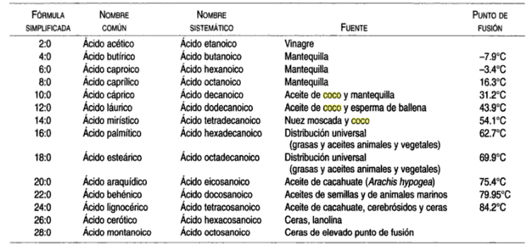
Depende de la longitud de la cadena y del número de dobles enlaces
El punto de fusión
Cuanto mayor es el número de carbonos, mayor punto de fusión.
https://www.google.com/search?rlz=1C1CAFB_enMX612MX612&biw=1600&bih=757&tbm=isch&sa=1&ei=BFNxXaaaJsTU5gLX0q_wBg&q=punto+de+fusion+de+lipidos

Slide 16
CLASIFICACIÓN
Lipidos
Saponificables
Simples
Complejos
Insaponificables
Terpenos
Acilgliceridos
Ceras
Fosfolípidos
Glucolípidos
Lipoproteínas
Esteroides
Prostaglandinas
https://www.google.com/search?rlz=1C1CAFB_enMX612MX612&biw=1600&bih=757&tbm=isch&sa=1&ei=hVtxXcXaJsfx5gKk8qawAg&q=clasificacion+de+los+lipidos

Slide 17
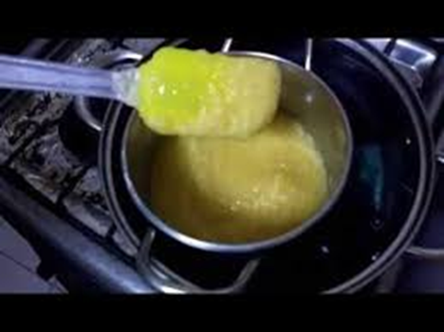
Poseen ácidos grasos y forman jabones
SAPONIFICABLES
No poseen ácidos grasos no forman jabones
INSAPONIFICABLES
https://www.google.com/search?rlz=1C1CAFB_enMX612MX612&biw=1600&bih=757&tbm=isch&sa=1&ei=o1txXYHULYj65gKwyqbAAQ&q=saponificacion+jabones

Slide 18
LIPIDOS SIMPLES
Son lípidos saponificables en cuya composición química solo intervienen carbono, hidrógeno y oxígeno. Comprenden dos grupos de lípidos:
Acilglicéridos
Ceras

Slide 19
ACILGLICERIDO
Formados por la esterificación de una, dos o tres moléculas de ácidos grasos con una molécula de glicerina o glicerol.
Glicéridos o grasas simples:
Monoacil-
glicéridos
Triacil-
glicéridos
Diacilglicéridos

Slide 20
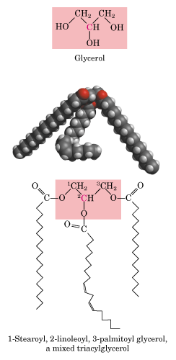
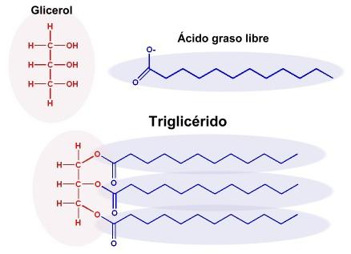
https://www.google.com/search?rlz=1C1CAFB_enMX612MX612&biw=1600&bih=757&tbm=isch&sa=1&ei=ElxxXZbDCuWO5wLl8KPADA&q=acilgliceridos&oq=acilgliceridos

Slide 21
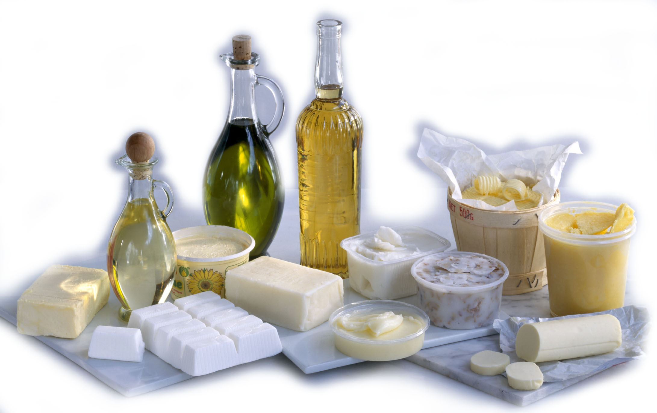
Si presenta un ácido graso insaturado
Es líquido y recibe el nombre de aceite.
Es sólido y recibe el nombre de grasa.
ácidos grasos son saturados
https://www.google.com/search?q=grasas+y+aceites+en+alimentos&sxsrf=ACYBGNRlRWbSegW_piszrnKeQhmqWQ2Hdw:1569438716171&source=lnms&tbm=isch&sa=X&ved=0ahUKEwiF_LHp1uzkAhUPXK0KHcesAUwQ_AUIEigB&biw

Slide 22
Se obtienen por esterificación de un ácido graso con un alcohol monovalente de cadena larga.
CH₃-(CH₂)₁₄COOCH₂-(CH₂)₂₈-CH₃
CERAS
Son hidrófobos y forman laminas impermeables que protegen muchos tejidos.
PALMITATO DE MIRICILO

Slide 23
LÍPIDOS COMPLEJOS
Además de presentar C, H y O, poseen N, P, S o un glúcido.
Se dividen en dos grupos los fosfolípidos y los glucolípidos
Se ubican en la capa lipídica de las membranas citoplasmáticas

Slide 24
FOSFOLÍPIDOS
Se dividen en dos grupos:
fosfoglicéridos
Esfingolípidos
Se caracterizan por presentar un ácido ortofosfórico en su zona polar
Son las moléculas mas abundantes de la membrana citoplasmática

Slide 25
FOSFOGLICERIDOS
Están compuestos por:
Ácido fosfatídico que se une un alcohol o un aminoalcohol.
Glicerol esterificado dos ácidos grasos (uno saturado y otro insaturado)

Slide 26
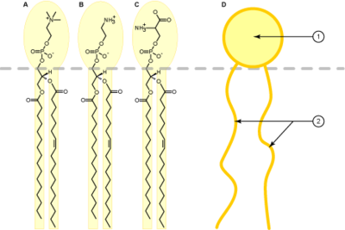
Fosfoglicéridos:
A: Fosfatidilcolina; B: Fosfatidiletanolamina; C: Fosfatidilserina; D: Representación esquemática de un fosfoglicérido con la cabeza hidrófila (1) y las colas hidrófobas (2).
https://www.google.com/search?rlz=1C1CAFB_enMX612MX612&biw=1600&bih=757&tbm=isch&sa=1&ei=KV5xXYjSJITe5gLioYLwDw&q=fosfogliceridos

Slide 27
ESFINGOLIPIDOS
Están formados por:
Un ácido graso saturado o monoinsaturados de cadena larga.
Una ceramida, al que se une un grupo fosfato y una molécula polar.
Un aminoalcohol insaturado (esfingosina)

Slide 28
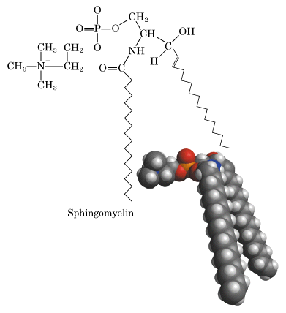
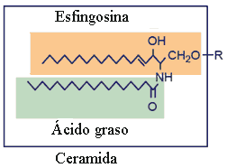
El más abundante es la esfingomielina, (muy abundante en las vainas de mielina de las neuronas).
R=Molécula de ácido fosfórico esterificada con colina
https://www.google.com/search?rlz=1C1CAFB_enMX612MX612&biw=1600&bih=757&tbm=isch&sa=1&ei=pl5xXZmfA4W25gKQt5GACw&q=esfingomielina

Slide 29
GLUCOLÍPIDOS
Formados por
Los glucolípidos pueden dividirse en dos grupos:
  cerebrósidos
  gangliósidos.
La unión de una ceramida y un glúcido
Forman parte de las membranas celulares, especialmente las neuronas del cerebro.

Slide 30
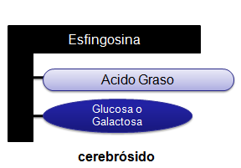
Moléculas en las que a la ceramida se une una cadena glucídica que puede tener entre uno y quince monosacáridos
Cerebrósidos
Ubicados en cerebro y en el sistema nervioso
https://www.google.com/search?rlz=1C1CAFB_enMX612MX612&biw=1600&bih=757&tbm=isch&sa=1&ei=0l5xXZ2RFISu5wKM87yACg&q=cerebrosido

Slide 31
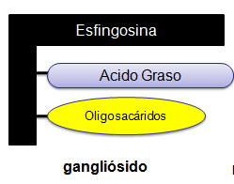
La ceramida se une a un oligosacárido complejo en el que siempre aparece el ácido siálico
Gangliósidos
https://www.google.com/search?rlz=1C1CAFB_enMX612MX612&biw=1600&bih=757&tbm=isch&sa=1&ei=_F5xXdO0NoP_5gKA3Y34AQ&q=gangliosidos

Slide 32
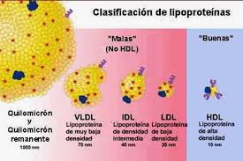
LIPOPROTEÍNAS
Existen cuatro tipos de lipoproteínas que se diferencian por su tamaño y densidad
Son complejos macromoleculares compuestos por proteínas y lípidos que transportan las grasas por todo el organismo
https://www.google.com/search?rlz=1C1CAFB_enMX612MX612&biw=1600&bih=757&tbm=isch&sa=1&ei=Il9xXd7yDoT85gL156C4Dg&q=lipoproteinas

Slide 33
Lipoproteínas de muy baja densidad, compuestas en un 50% por triglicéridos. Transportan los lípidos sintetizados en el hígado a otras partes del cuerpo.
Quilomicrones
Lipoproteínas de alta densidad, en cuya composición la parte más importante son las proteínas. Transportan el colesterol desde las células al hígado para ser eliminado.
LDL

Slide 34
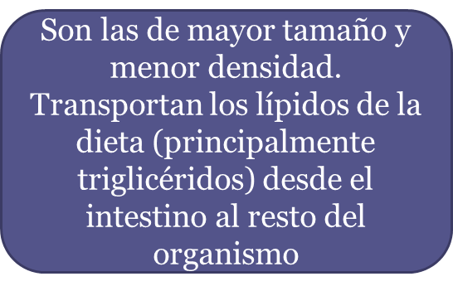

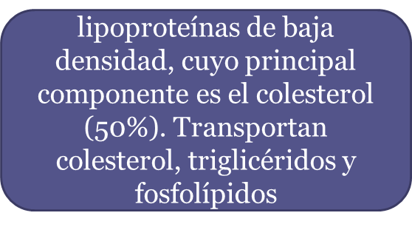


Slide 35
LÍPIDOS INSAPONIFICABLES
Aparecen en menor cantidad en la célula.
Se dividen en:
  TERPENOS O ISOPRENOIDES
  ESTEROIDES
  PROSTAGLANDINAS

Slide 36

TERPENOS
Se clasifican de acuerdo a número de moléculas de isopreno.
Moléculas lineales o cíclicas formadas por la polimerización del isopreno.
Monoterpeno
2 unidades.
Limoneno, Mentol Geraniol,
Diterpeno
4 unidades
Fitol, Vitaminas E y A
Triterpeno
6 unidades
Escualeno
Tetraterpeno
8 unidades
Carotenoides: Xantofila, β-caroteno
https://www.google.com/search?rlz=1C1CAFB_enMX612MX612&biw=1600&bih=757&tbm=isch&sa=1&ei=4V9xXZf3Aunx5gKcmYqoDQ&q=clsificacion+de+terpenos
Politerpeno
Más de 8
Caucho natural.

Slide 37
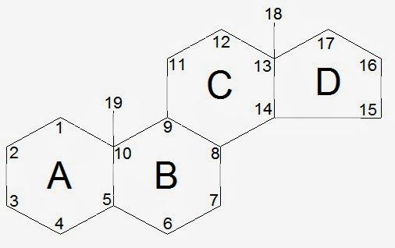
ESTEROIDES
Poseen una molécula de ciclopentano perhidrofenantreno
Se dividen en: esteroles y hormonas esteroideas.
https://www.google.com/search?rlz=1C1CAFB_enMX612MX612&biw=1600&bih=757&tbm=isch&sxsrf=ACYBGNQJuvOfPR9bV5c2BEeTOH8ku1bSVw%3A1569595136822&sa=1&ei=AB-OXejGMYqL5wLP97
Son el grupo más numeroso de los esteroides. Los principales son el colesterol, los ácidos biliares, las vitaminas D y el estradiol.
Esteroles

Slide 38
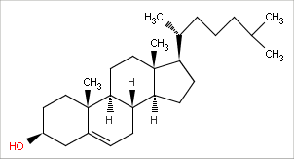
COLESTEROL
Confiere estabilidad a la membrana ya que disminuye la movilidad de las moléculas de fosfolípidos
Abundante en el organismo, y es la molécula base que sirve para la síntesis de casi todos los esteroides.
https://www.google.com/search?rlz=1C1CAFB_enMX612MX612&biw=1600&bih=757&tbm=isch&sxsrf=ACYBGNSyRMC7l9p9egkwEvUDvpcg0GXfHQ%3A1569595129795&sa=1&ei=-R6OXeiYMMewtgX8r5PgCA&q=COLESTEROL+ESTRUCTURA

Slide 39
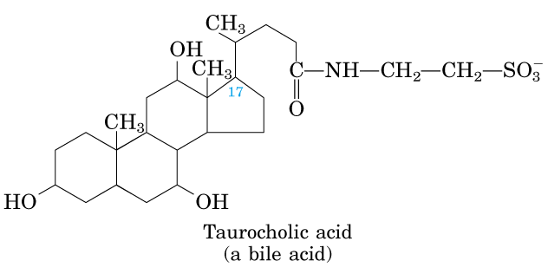
ÁCIDOS BILIARES
Son un grupo de moléculas producidas en el hígado a partir del colesterol, que se encargan de la emulsión de las grasas en el intestino.

Slide 40
Formado por esteroles que regulan el metabolismo del calcio y fósforo y su absorción intestinal. Su síntesis inducida en la piel por los rayos ultravioleta.
vitamina D
Hormona encargada de regular la aparición de los caracteres sexuales secúndanos femeninos y de controlar el ciclo ovárico
Estradiol

Slide 41
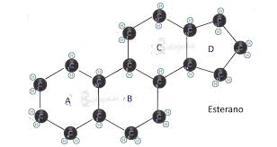
Hormonas esteroideas. Derivan del colesterol, y son hidrofóbicas .
https://www.google.com/search?rlz=1C1CAFB_enMX612MX612&biw=1600&bih=757&tbm=isch&sa=1&ei=OGBxXYq-CKSC5wKk1bHoAw&q=hormona+esteroidea&oq=hormona+esteroidea

Slide 42
PROSTAGLANDINAS
Forman parte de los fosfolípidos de las membranas celulares.
Su estructura básica es el prostanoato constituido por 20 carbonos que forman un anillo ciclopentano y dos cadenas alifáticas
Se sintetizan a partir de los ácidos grasos insaturados

Slide 43
PERFÍL LIPÍDICO
Cuantificación analítica de una serie de
lípidos que son transportados en la sangre por los diferentes tipos de
lipoproteínas plasmáticas
La determinación de estos parámetros es un
procedimiento analítico para el diagnostico de
enfermedades metabólicas, primarias o secundarias.

Slide 44
Entre estos parámetros analíticos que se pueden determinar están:
Índice aterogénico: Proporción matemática entre los niveles de colesterol total en el organismo y colesterol HDL o lipoproteínas de alta densidad
Triglicéridos totales
Colesterol total
Colesterol
transportado por las LDL
Colesterol transportado por las HDL

Slide 45
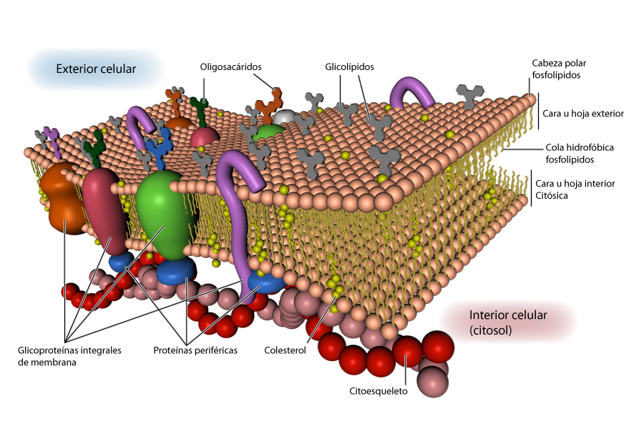
Distribución en la membrana celular
Los esteroles, como el colesterol, se insertan en la membrana de forma perpendicular al plano de ésta
Los fosfolípidos y glicolípidos forman la bicapa lipídica membranal.
https://www.google.com/search?q=distribucion+de+los+lipidos+en+la+membrana&rlz=1C1CAFB_enMX612MX612&sxsrf=ACYBGNRCTVn3X1BTllETdkHq5ByQccXgzg:1569595795034&source=lnms&tbm=isch&sa=X&ved=0ahUKEwj69bb-

Slide 46
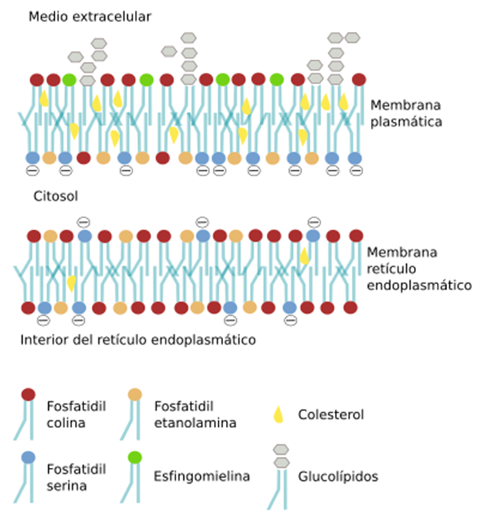

Los glucolípidos presentan mayor asimetría se ubican en monocapa externa
Fosfolípidos abundan en la monocapa externa y en monocapa citosólica
Colesterol se distribuye de forma equilibrada en las dos monocapas.

Slide 47
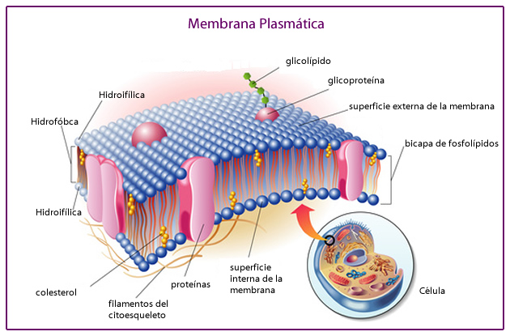
FUNCIONES DE LOS LÍPIDOS
De reserva
Estructural
Biocatalizadora
Transportadora
https://www.portaleducativo.net/biblioteca/membrana_plasmatica_1.jpg&oq=funciontransportadora+de+los+lipidos

Slide 48
BIBLIOGRAFÍA
Harper, Harold Anthony. Murray, Robert K., Gómez Saborio, Javier Eduardo, Bioquímica de Harper. McGraw-Hill, 2011
Lehninger, Albert L., Nelson, David L., Cox, Michael M., Cuchillo, Claudi M. L. Lehninger: Principios de Bioquímica, 6 ta edición, Omega, 2014
McKee Trudy, McKee James R. Bioquímica: las bases moleculares de la vida, 2a ed, McGraw-Hill, 2009.
Williams K. Stephenson; Oscar Alfredo Abundis CanalesMéxico, Introducción a la bioquímica. Limusa, 2008

Slide 49
GRACIAS

